Slide 1
画像でHIGH&LOW
ゲームクリエイトコース2年

Slide 2
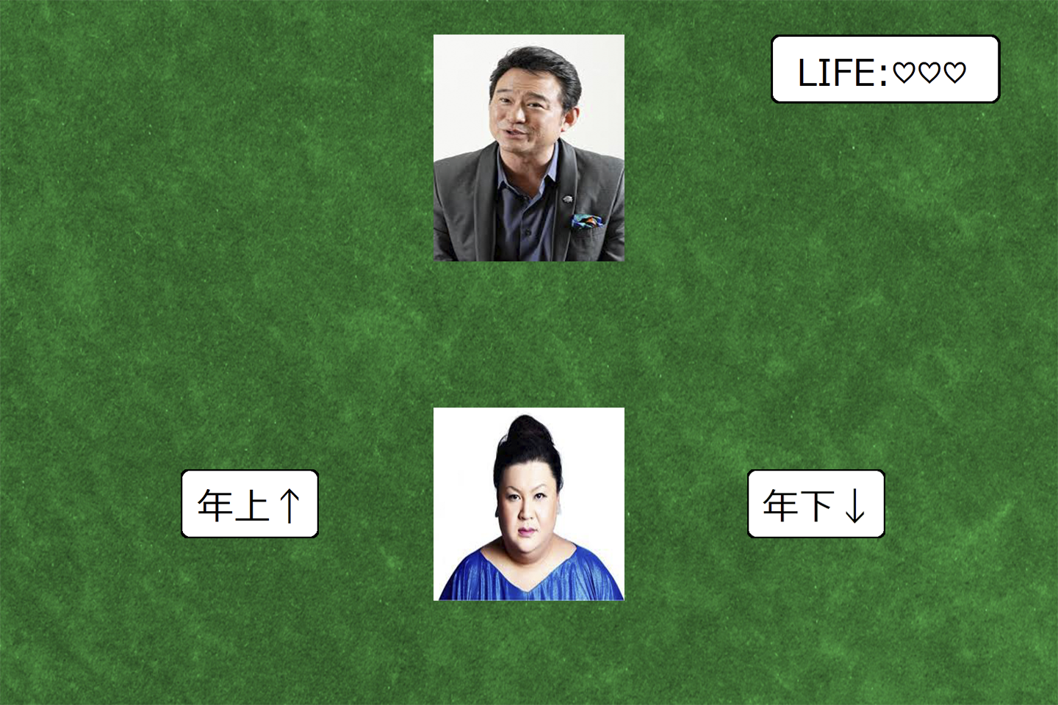
ゲーム画面
上の画像と比べて、下の画像が年上か年下かを考え、ボタンを押す。

Slide 3
スケジュール
・人物・建造物の画像やBGM・SE、タイトル画面、ゲーム画面、リザルト画面の収集/作成、素材導入（２０時間程度）
・ゲーム制作（６０時間程度）
画像の取り込み/表示 ２０時間
画像の大小の区別 ２０時間
BGMやSE、画面遷移の設定 １０時間
ボタンの判定 １０時間
・ゲームテスト・手直し（２０時間程度）

Slide 4
１０月にしたこと
・効果音/BGM収集 ３時間
・画像収集 （岩手の建造物） １０時間
・画面遷移プログラム ６時間

Slide 5
１１月にしたこと（６０時間予定）
・UIデザイン （ボタンや画像の場所など）１０時間
・アニメーション （画像の表示時など）１０時間
・画像を表示させる ２０時間
・画像の大小の判別（新旧）１０時間
・手直し １０時間

Slide 6
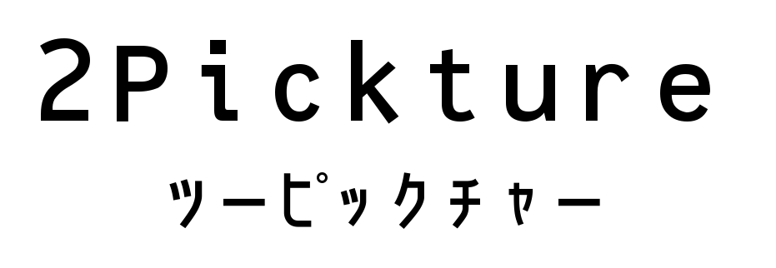
タイトル画面

